Slide 1

Рабина Ольга Владимировна
Учитель начальных классов
МБОУ Зайцевореченская ОСШ

Slide 2
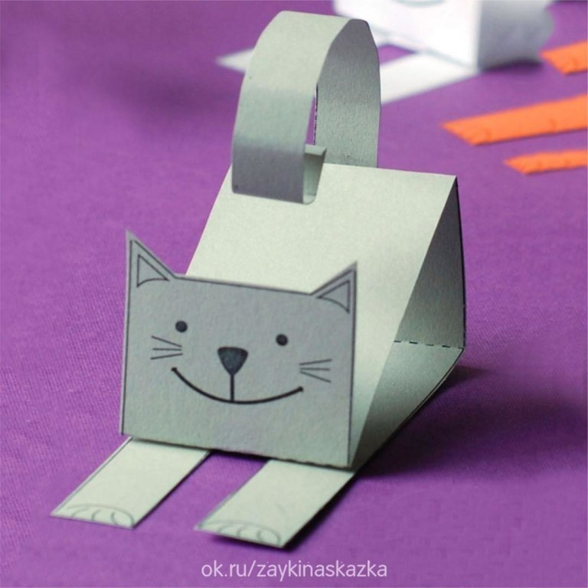

Slide 3
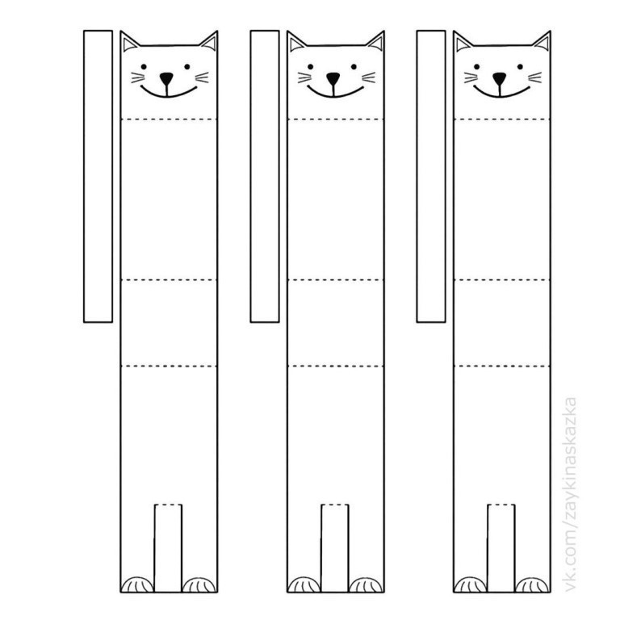

Slide 4
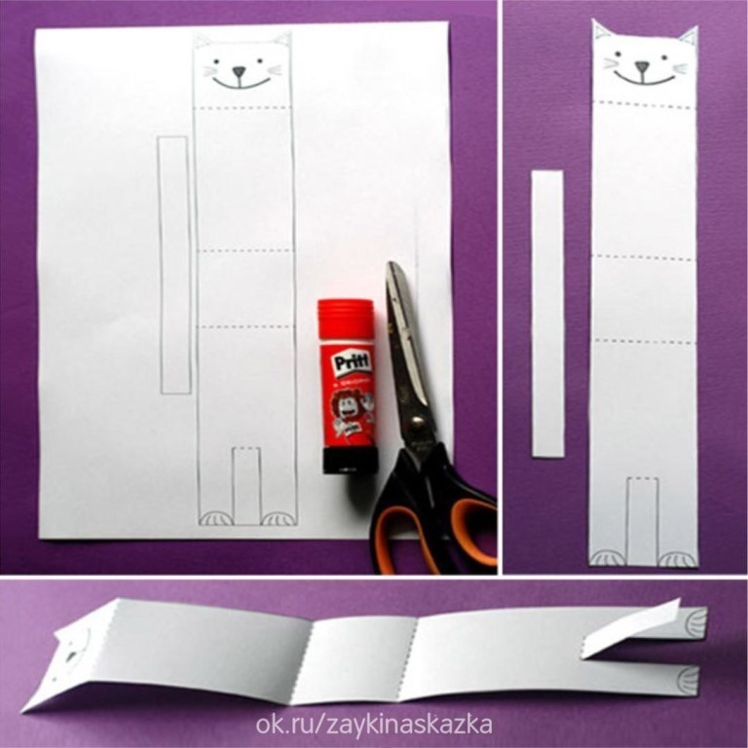

Slide 5
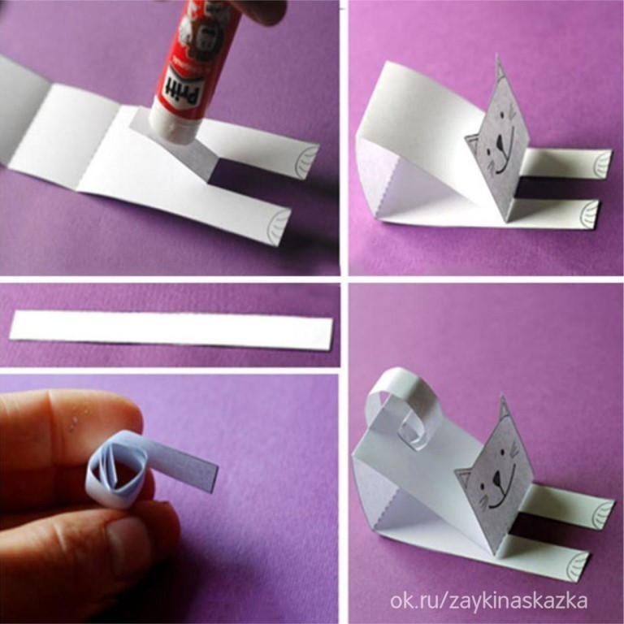

Slide 6
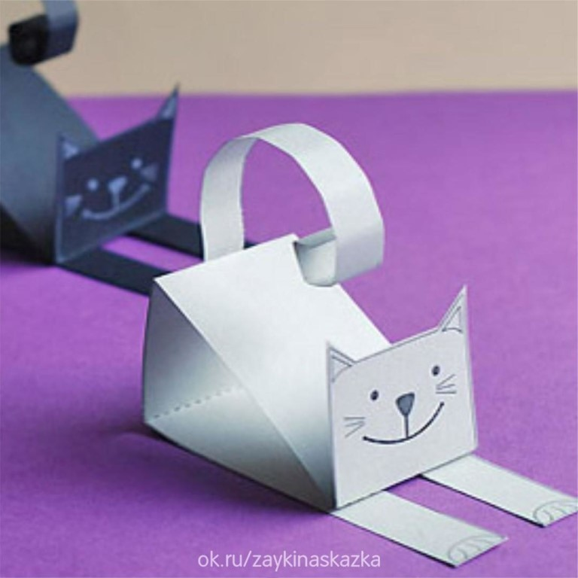

Slide 7
